Slide 1

附錄A
A2
NOOBS 安裝程式下載
A3
GPIO 腳位圖
A4
樹莓派電路圖
A5
隨身碟及行動硬碟存取

Slide 2
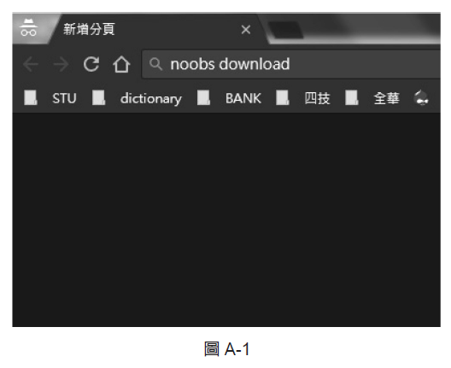
A2 NOOBS 安裝程式下載

Slide 3
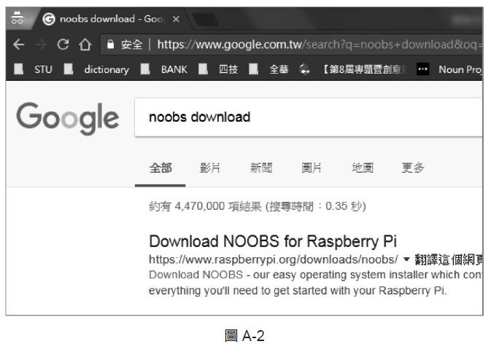

Slide 4
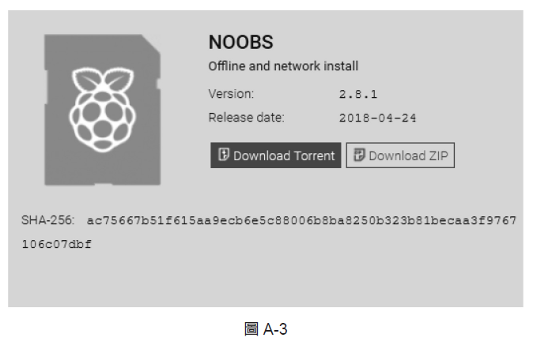

Slide 5
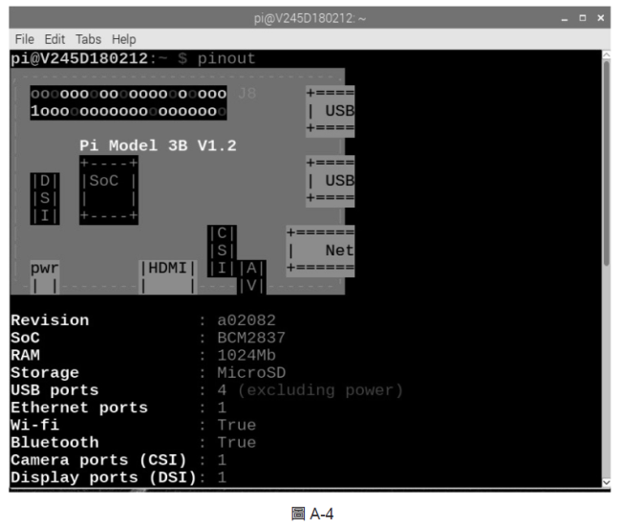
A3 GPIO 腳位圖

Slide 6
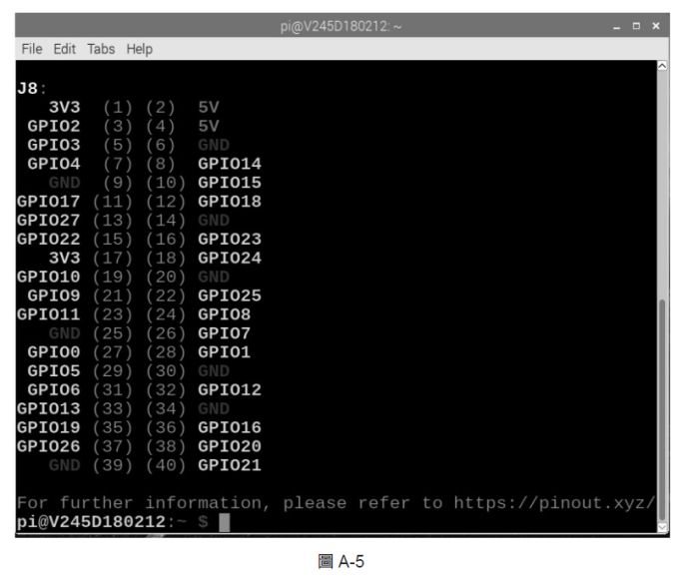

Slide 7

A4 樹莓派電路圖

Slide 8
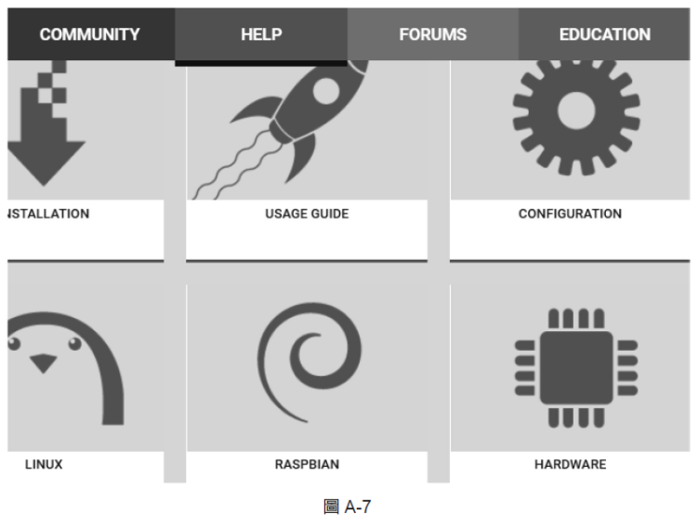

Slide 9
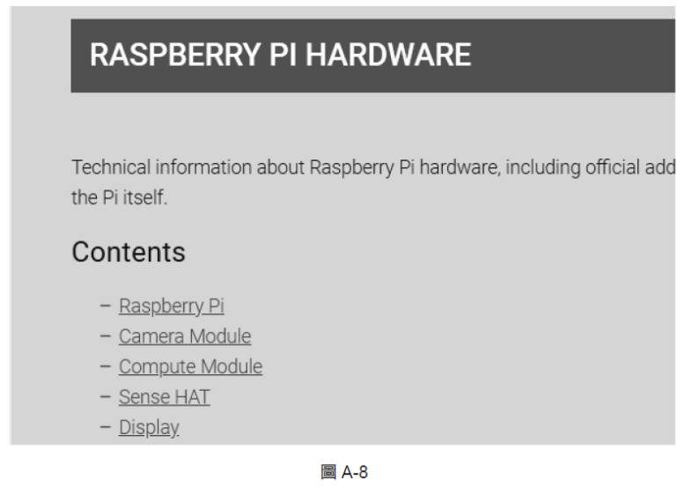

Slide 10
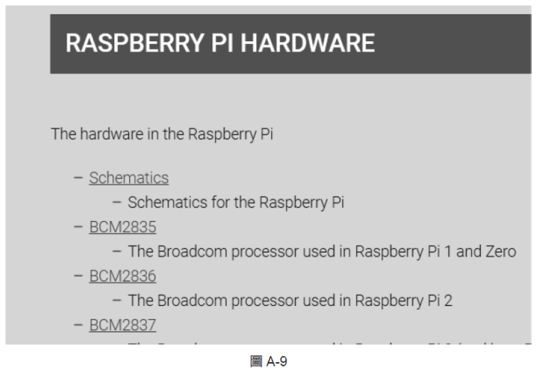

Slide 11
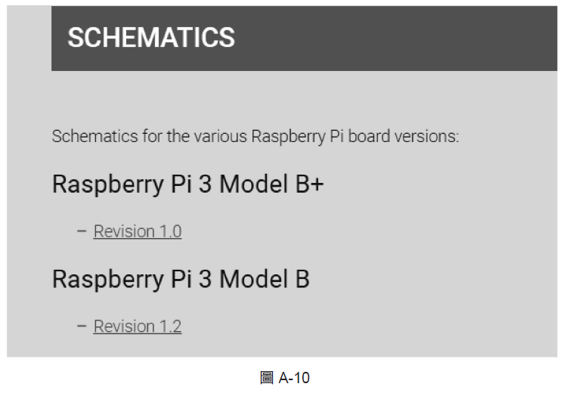

Slide 12
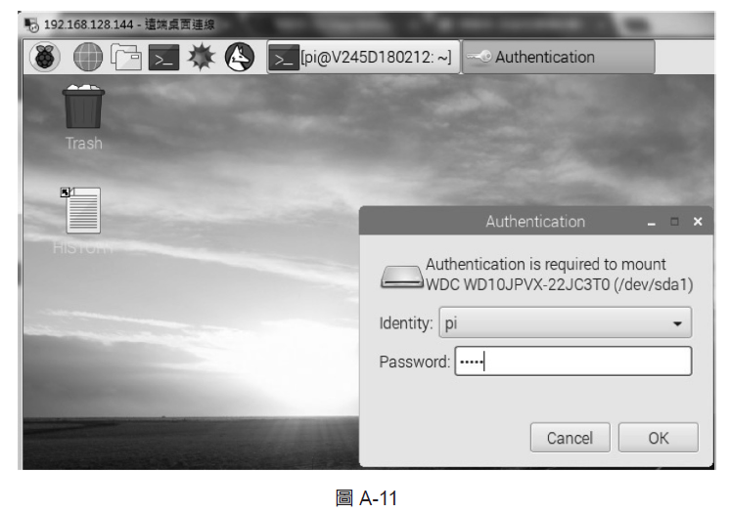
A5 隨身碟及行動硬碟存取

Slide 13
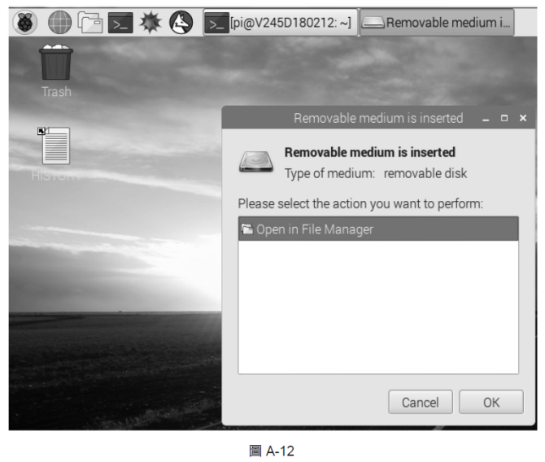

Slide 14
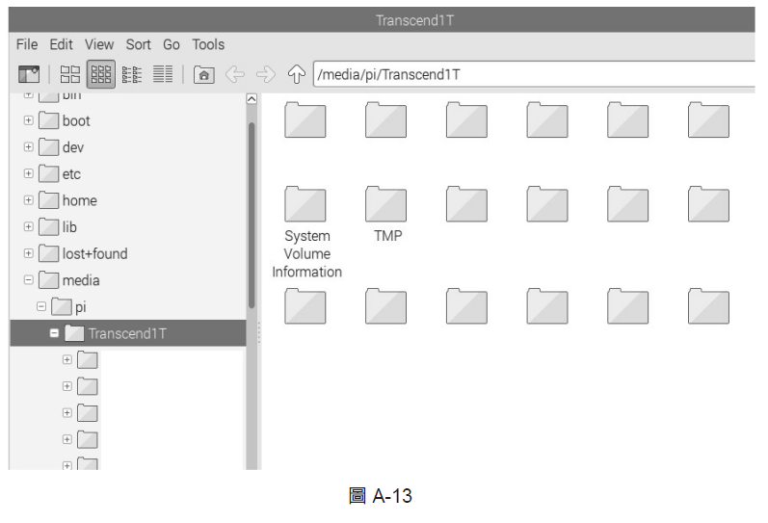

Slide 15
